Slide 2
02 汇报框架
NLP-to-Lean4 · 中期答辩
01 项目概述与定位
综合定位 · 三处核心用途
02 系统架构与核心闭环
生成 → 编译校验 → 错误反馈 → 修正
03 已完成工作
六大功能模块
04 运行效果演示
四张系统运行效果截图
05 验证集与初步评测
多基准构建 · 小样本对比评测
06 问题解决与下一步
关键方案 · 后续计划
02

Slide 3
03 项目概述与定位
NLP-to-Lean4 · 中期答辩
项目定位
▸ 一句话目标：把中文数学命题自动翻译为可编译、可由 Lean4 内核核验的形式化证明。
综合性项目 · 三处核心用途
▸ ① 数学研究：Lean4 内核 + Mathlib 严格校验，保证推理每一步严密可靠，用于严肃的数学研究工作。
▸ ② 读懂证明：帮不熟悉 Lean4 的人检索并读懂证明——定理检索 + 把代码翻译成中文逐步讲解。
▸ ③ 管理链条：帮体系化学习数学的人管理 Lean4 文件与定理链条——.lean 扫描 / 定理索引 / sorry 定位 / lake build / AI 诊断。
技术栈：Streamlit 前端 + Python 后端（LLM Agent）+ lake env lean 内核。
03

Slide 4
04 系统架构与核心闭环
NLP-to-Lean4 · 中期答辩
三层架构
▸ 前端交互层（Streamlit）：命题输入 / 截图识别 / 结果展示 / 项目管理界面。
▸ 智能体核心层（LLM Agent）：负责定理生成、翻译、检索与基于报错的迭代修正。
▸ 形式化内核层（Lean4 + Mathlib）：调用 lake env lean 编译校验，保证最终证明严密可靠。
① 命题生成
中文命题 → 初步 Lean4 代码
② 编译校验
调用 lake env lean 编译
③ 错误反馈
报错信息回传 LLM
④ 迭代修正
带报错重写直至通过
闭环要点：每一步都经过编译器校验，报错驱动模型持续修正，直到编译通过且不含 sorry / admit。
04

Slide 5
05 项目结构
NLP-to-Lean4 · 中期答辩
lean-playground/
├─ app/ Streamlit 应用 + 智能体核心
│ ├─ app.py 前端入口（六大功能页面）
│ ├─ agent.py 证明生成 Agent（闭环主流程）
│ ├─ checker_agent.py 证明检查与错误诊断
│ ├─ translator.py 证明翻译 → 中文逐步讲解
│ ├─ project_manager.py 项目管理 · 定理索引 · sorry 定位
│ ├─ theorem_kb.py 定理检索知识库
│ ├─ compiler.py lake env lean 编译封装（预热/心跳）
│ ├─ llm_client.py LLM API 客户端
│ └─ prompts.py 提示词模板
├─ eval/evaluate.py 评测脚本（单次生成 vs 反馈闭环）
├─ 验证集/ 多基准数据集 + build_dataset.py
├─ exports/ 证明导出（.lean，可 VS Code 验证）
├─ LeanPlayground/ Lean 工作区（Basic.lean）
└─ lakefile.toml Lean4 + Mathlib 工程配置
结构即架构：app/ 对应交互层与智能体层；LeanPlayground/ + lakefile.toml 对应形式化内核层；eval/ 与 验证集/ 构成独立评测体系；exports/ 支撑导出与 VS Code 验证。
05

Slide 6
06 已完成工作 · 六大功能模块
NLP-to-Lean4 · 中期答辩
01 命题证明
一句话中文命题 → 可编译证明
02 结构化形式化
分步注释 · 迭代历史 · 导出
03 证明翻译
Lean4 代码 → 中文逐步讲解
04 证明检查
编译校验 · sorry / admit 定位
05 项目管理
.lean 扫描 · 定理索引 · lake build
06 定理检索与形式化
定理链检索 · 复用已有引理
06

Slide 7
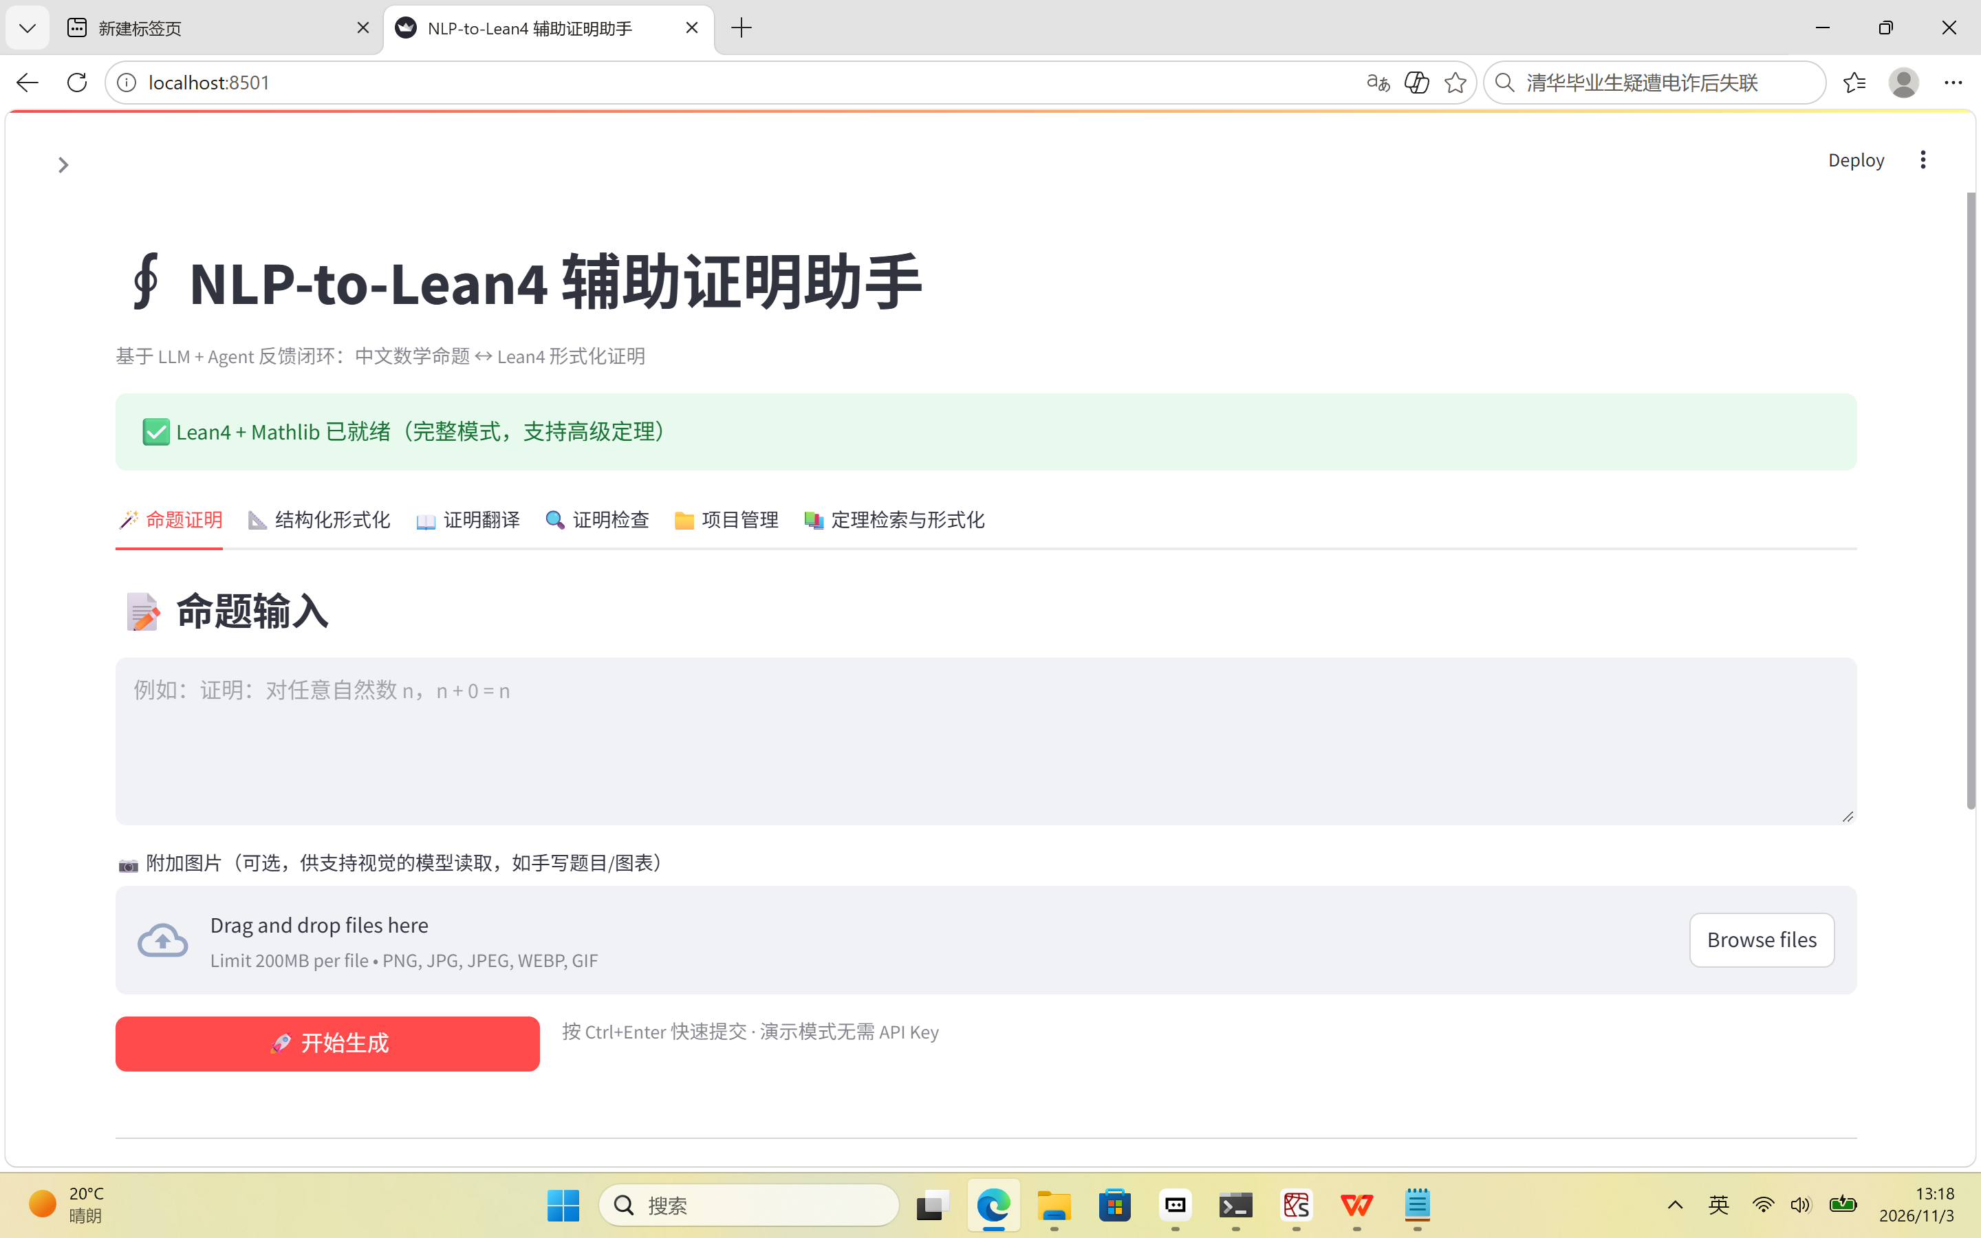
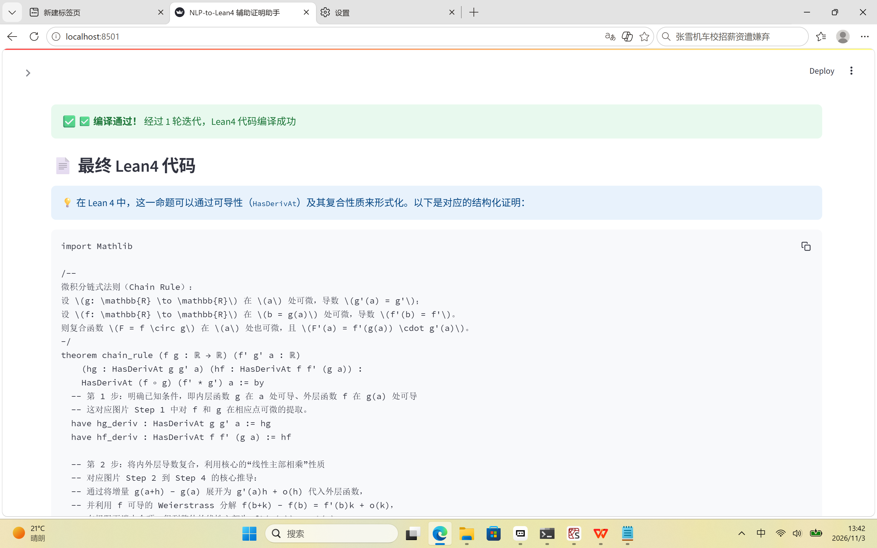
07 运行效果一 · 命题证明
NLP-to-Lean4 · 中期答辩
运行效果一：主界面与命题证明（开发环境实拍，编译结果见绿色状态）
图一 · 主界面：中文命题输入、证明生成与编译结果展示
图二 · 命题证明：链式法则定理编译通过
07

Slide 8
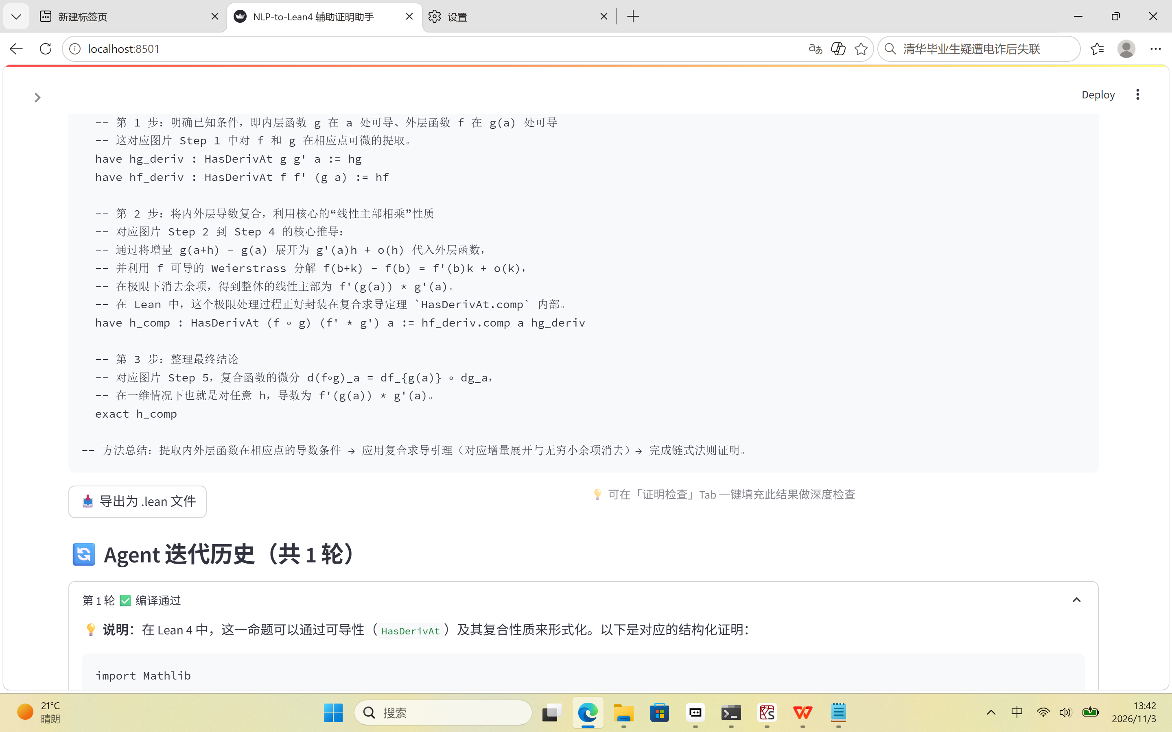
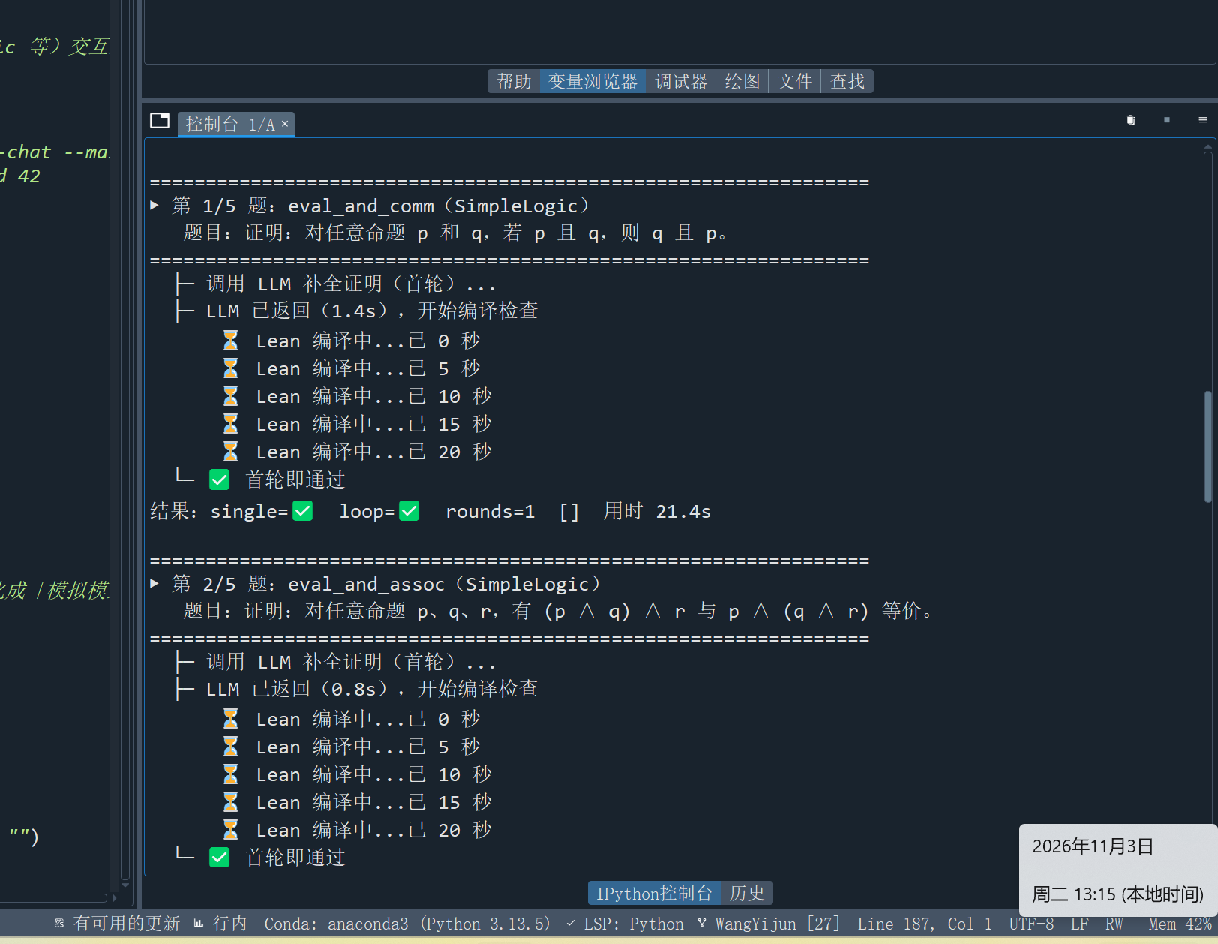
08 运行效果二 · 结构化与评测
NLP-to-Lean4 · 中期答辩
运行效果二：结构化形式化与评测脚本（右下为评测运行输出）
图三 · 结构化形式化：分步注释、迭代历史与导出
图四 · 评测脚本：小样本评测运行输出
08

Slide 9
09 验证集构建与初步评测
NLP-to-Lean4 · 中期答辩
多基准验证集（约 2400 条）
▸ 覆盖：MiniF2F / ProofNet / PutnamBench / CombiBench / FormalMATH-Lite / MathOlympiadBench（Lean 版）。
初步评测进展
▸ 已完成：简单题小样本评测，对比「单次生成」与「反馈闭环」两组指标。
▸ 统一判卷：只认「编译通过且不含 sorry / admit」为通过，保证结果可比。
▸ 进行中：大规模多基准对比评测与消融实验（结果仍在整理，暂不展开）。
09

Slide 10
10 关键问题与解决方案
NLP-to-Lean4 · 中期答辩
问题｜LLM 输出格式不稳定（多代码块 / 混杂说明）
方案｜代码块抽取 + 证明体清洗，仅保留可编译片段
问题｜Mathlib 冷加载慢，首次编译耗时过长
方案｜内核预热 + 心跳保活，复用编译进程
问题｜模型对编译报错不敏感，重复犯错
方案｜修正轮附带完整报错信息（错误定位 + 期望类型）
问题｜判卷标准不一致，结果不可比较
方案｜统一判卷：编译通过且不含 sorry / admit
10

Slide 11
11 下一步计划
NLP-to-Lean4 · 中期答辩
评测与实验
▸ 完成大规模多基准对比评测与消融实验，量化反馈闭环的收益。
策略优化
▸ 优化反馈闭环策略：轮数上限、温度衰减、报错摘要与少数样本选择。
功能与工程
▸ 完善项目管理与定理链条可视化、导出工作流，接入 VS Code 验证。
▸ 整理可复现实验脚本与使用文档，准备结题材料。
11

Slide 12
12 团队分工
NLP-to-Lean4 · 中期答辩
团队分工（占位，按实际成员填写）
▸ 组长：系统架构设计与 Lean4 内核集成。
▸ 成员 A：命题证明与结构化形式化模块。
▸ 成员 B：项目管理与定理检索模块。
▸ 成员 C：验证集构建与评测脚本。
指导教师：XXX
12

Slide 13
13 致谢
NLP-to-Lean4 · 中期答辩
感谢指导老师与各位同学的支持与帮助！
本项目仍在持续完善，恳请老师们批评指正。
欢迎提问（Q & A）
13

